Slide 1
电力电子技术A
Fundamentals of Analog Electronics
秦曾煌 主编
厦门大学电子学院
电子工程系
主讲人：齐洁
E-mail :106309827@qq.com

Slide 2
绪 论
1. 本课程的性质
是一门技术基础课
2. 特点
①非纯理论性课程
②实践性很强
③以工程实践的观点来处理电路中的一些问题
3. 研究内容
以器件为基础、以信号为主线，研究各种模拟电子电路的工作原理、特点及性能指标等。
4. 教学目标
能够对一般性的、常用的电子电路进行分析，同时对较简单的单元电路进行设计。

Slide 3
绪 论
5. 学习方法
重点掌握基本概念、基本电路的分析、计算及设计方法。
7. 教学参考书
童诗白主编，《模拟电子技术基础》 第四版，高教出版社
康华光主编，《电子技术基础》 模拟部分 第三版，高教出版社
陈大钦主编，《模拟电子技术基础问答：例题 • 试题》，华工出版社

Slide 4
第一章 常用半导体器件
1.1 半导体基础知识
1.2 半导体二极管
1.3 双极型晶体管

Slide 5
1.1 半导体的基础知识
1.1.1 本征半导体
纯净的具有晶体结构的半导体
一、导体、半导体和绝缘体
导体：自然界中很容易导电的物质称为导体，金属一般都是导体。
绝缘体：有的物质几乎不导电，称为绝缘体，如橡皮、陶瓷、塑料和石英。
半导体：另有一类物质的导电特性处于导体和绝缘体之间，称为半导体，如锗、硅、砷化镓和一些硫化物、氧化物等。（化合物半导体）

Slide 6
半导体的导电机理不同于其它物质，所以它具有不同于其它物质的特点。例如：
当受外界热和光的作用时，
它的导电能力明显变化。
光敏器件
往纯净的半导体中掺入某些杂质，会使它的导电能力明显改变。
二极管

Slide 7
二、本征半导体的晶体结构
完全纯净的、不含其他杂质且具有晶体结构的半导体称为本征半导体
+4
+4
+4
将硅或锗材料提纯便形成单晶体，它的原子结构为共价键结构。
价电子
共价键
+4
+4
+4
+4
+4
+4
当温度 T = 0 K 时，半导体不导电，如同绝缘体。
本征半导体结构示意图

Slide 8
三、本征半导体中的两种载流子
T ↑
若 T ↑ ，将有少数价电子克服共价键的束缚成为自由电子，在原来的共价键中留下一个空位——空穴。
+4
+4
+4
空穴
自由电子
+4
+4
+4
自由电子和空穴使本征半导体具有导电能力，但很微弱。
+4
+4
+4
空穴可看成带正电的载流子。
本征半导体中的
自由电子和空穴

Slide 9
四、本征半导体中载流子的浓度
本征激发
动态平衡
复合
在一定温度下本征半导体中载流子的浓度是一定的，并且自由电子与空穴的浓度相等。
本征半导体中载流子的浓度公式：
n_{i}= p_{i}= K₁T^{3/2} e ^{-E}_{GO}/^{(2KT)}
T=300 K室温下,本征硅的电子和空穴浓度:
n = p =1.43×10¹⁰/cm³
本征锗的电子和空穴浓度: n = p =2.38×10¹³/cm³

Slide 10
小结
带负电的自由电子
1. 半导体中两种载流子
带正电的空穴
2. 本征半导体中，自由电子和空穴总是成对出现， 称为 电子 - 空穴对。
3. 本征半导体中自由电子和空穴的浓度用 n_{i} 和 p_{i} 表示，显然 n_{i} = p_{i} 。
4. 由于物质的运动，自由电子和空穴不断的产生又 不断的复合。在一定的温度下，产生与复合运动 会达到平衡，载流子的浓度就一定了。
5. 载流子的浓度与温度密切相关，它随着温度的升 高，基本按指数规律增加。

Slide 11
1.1.2 杂质半导体
N 型半导体
杂质半导体有两种
P 型半导体
一、 N 型半导体(Negative)
在硅或锗的晶体中掺入少量的 5 价杂质元素，如 磷、锑、砷等，即构成 N 型半导体(或称电子型 半导体)。
常用的 5 价杂质元素有磷、锑、砷等。

Slide 12
本征半导体掺入 5 价元素后，原来晶体中的某些硅原子将被杂质原子代替。杂质原子最外层有 5 个价电子，其中 4 个与硅构成共价键，多余一个电子只受自身原子核吸引，在室温下即可成为自由电子。
自由电子浓度远大于空穴的浓度，即 n >> p 。
电子称为多数载流子(简称多子)，
空穴称为少数载流子(简称少子)。
5 价杂质原子称为施主原子。

Slide 13
+4
+4
+4
自由电子
+5
+4
+4
+4
施主原子
+4
+4
+4
N 型半导体

Slide 14
二、 P 型半导体
在硅或锗的晶体中掺入少量的 3 价杂质元素，如硼、镓、铟等，即构成 P 型半导体。
+4
+4
+4
3 价杂质原子称为受主原子。
空穴
+4
+4
+4
+3
空穴浓度多于电子浓度，即 p >> n。空穴为多数载流子，电子为少数载流子。
受主原子
+4
+4
+4
P 型半导体

Slide 15
说明：
1. 掺入杂质的浓度决定多数载流子浓度；温度决定少数载流子的浓度。
2. 杂质半导体载流子的数目要远远高于本征半导体，因而其导电能力大大改善。
3. 杂质半导体总体上保持电中性。
4. 杂质半导体的表示方法如下图所示。
(a)N 型半导体
(b) P 型半导体
杂质半导体的的简化表示法

Slide 16
1.1.3 PN结
在一块半导体单晶上一侧掺杂成为 P 型半导体，另一侧掺杂成为 N 型半导体，两个区域的交界处就形成了一个特殊的薄层，称为 PN 结。
一、PN 结的形成
P
PN结
N
PN 结的形成

Slide 17
PN 结中载流子的运动
P
N
1. 扩散运动
电子和空穴浓度差形成多数载流子的扩散运动。
2. 扩散运动形成空间电荷区
耗尽层
P
空间电荷区
N
—— PN 结，耗尽层。

Slide 18
3. 空间电荷区产生内电场
空间电荷区正负离子之间电位差 U_{ho} —— 电位壁垒；
—— 内电场；内电场阻止多子的扩散 —— 阻挡层。
4. 漂移运动
阻挡层
内电场有利于少子运动—漂移。
P
空间电荷区
N
少子的运动与多子运动方向相反
内电场
U_{ho}

Slide 19
5. 扩散与漂移的动态平衡
扩散运动使空间电荷区增大，扩散电流逐渐减小；
随着内电场的增强，漂移运动逐渐增加；
当扩散电流与漂移电流相等时，PN 结总的电流等于零，空间电荷区的宽度达到稳定。
即扩散运动与漂移运动达到动态平衡。
P
N
对称结
不对称结

Slide 20
二、 PN 结的单向导电性
空间电荷区变窄，有利于扩散运动，电路中有较大的正向电流。
1. PN结 外加正向电压时处于导通状态
又称正向偏置，简称正偏。
P
耗尽层
N
I
内电场方向
外电场方向
V
R

Slide 21
在 PN 结加上一个很小的正向电压，即可得到较大的正向电流，为防止电流过大，可接入电阻 R。
2. PN 结外加反向电压时处于截止状态(反偏)
反向接法时，外电场与内电场的方向一致，增强了内电场的作用；
外电场使空间电荷区变宽；
不利于扩散运动，有利于漂移运动，漂移电流大于扩散电流，电路中产生反向电流 I ；
由于少数载流子浓度很低，反向电流数值非常小。

Slide 22
P
耗尽层
N
I_{S}
内电场方向
外电场方向
V
R
PN 结加反相电压时截止
反向电流又称反向饱和电流。对温度十分敏感，
随着温度升高， I_{S} 将急剧增大。

Slide 23
综上所述：
当 PN 结正向偏置时，回路中将产生一个较大的正向电流， PN 结处于 导通状态；
当 PN 结反向偏置时，回路中反向电流非常小，几乎等于零， PN 结处于截止状态。
可见， PN 结具有单向导电性。

Slide 24
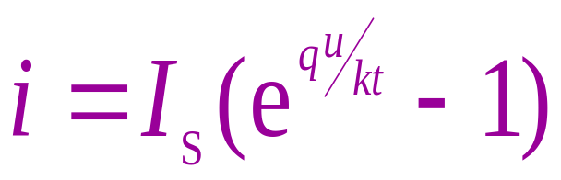
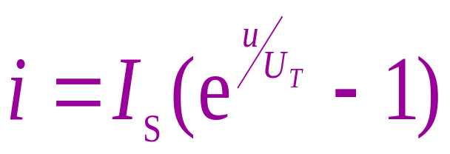
三、 PN 结的电流方程
PN结所加端电压u与流过的电流i的关系为
I_{S} ：反向饱和电流
U_{T} ：温度的电压当量
在常温(300 K)下，
U_{T} ≈ 26 mV

Slide 25
四、PN结的伏安特性
i = f (u )之间的关系曲线。
i/ mA
60
正向特性
40
反向击穿
齐纳击穿
雪崩击穿
20
–50
–25
0
0.5
1.0
u / V
反向特性
– 0.002
击穿电压
U_{(BR)}
– 0.004
死区电压
图 1.1.10 PN结的伏安特性

Slide 26
五、PN结的电容效应
当PN上的电压发生变化时，PN 结中储存的电荷量 将随之发生变化，使PN结具有电容效应。
势垒电容
电容效应包括两部分
扩散电容
1. 势垒电容C_{b}
是由 PN 结的空间电荷区变化形成的。
空间
空间
P
电荷区
N
P
电荷区
N
I
I
+
−
−
U
V
U
+
V
R
R
(a) PN 结加正向电压
（b) PN 结加反向电压

Slide 27
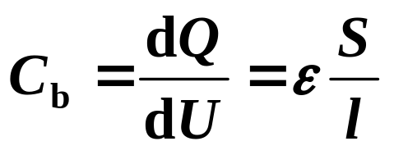
空间电荷区的正负离子数目发生变化，如同电容的放电和充电过程。
势垒电容的大小可用下式表示：
ε ：半导体材料的介电比系数；
S ：结面积；
l ：耗尽层宽度。
C_{b}
由于 PN 结 宽度 l 随外加电压 u 而变化，因此势垒电容 C_{b}不是一个常数。其 C_{b} = f (U) 曲线如图示。
O
u

Slide 28
2. 扩散电容 C_{d}
是由多数载流子在扩散过程中积累而引起的。
在某个正向电压下，P 区中的电子浓度 n_{p}(或 N 区的空穴浓度 p_{n})分布曲线如图中曲线 1 所示。
PN 结
N
P
当电压加大，n_{p} (或 p_{n})会升高，如曲线 2 所示(反之浓度会降低)。
n_{P}
2
正向电压变化时，变化载流子积累电荷量发生变化，相当于电容器充电和放电的过程 —— 扩散电容效应。
∇
Q
1
Q
O
x
当加反向电压时，扩散运动被削弱，扩散电容的作用可忽略。
x = 0 处为 P 与 耗尽层的交界处

Slide 29
综上所述：
PN 结总的结电容 C_{j} 包括势垒电容 C_{b} 和扩散电容 C_{d} 两部分。
一般来说，当二极管正向偏置时，扩散电容起主要作用，即可以认为 C_{j} ≈ C_{d}；
当反向偏置时，势垒电容起主要作用，可以认为 C_{j} ≈ C_{b}。
C_{b} 和 C_{d} 值都很小，通常为几个皮法 ~ 几十皮法， 有些结面积大的二极管可达几百皮法。
在信号频率较高时，须考虑结电容的作用。

Slide 30
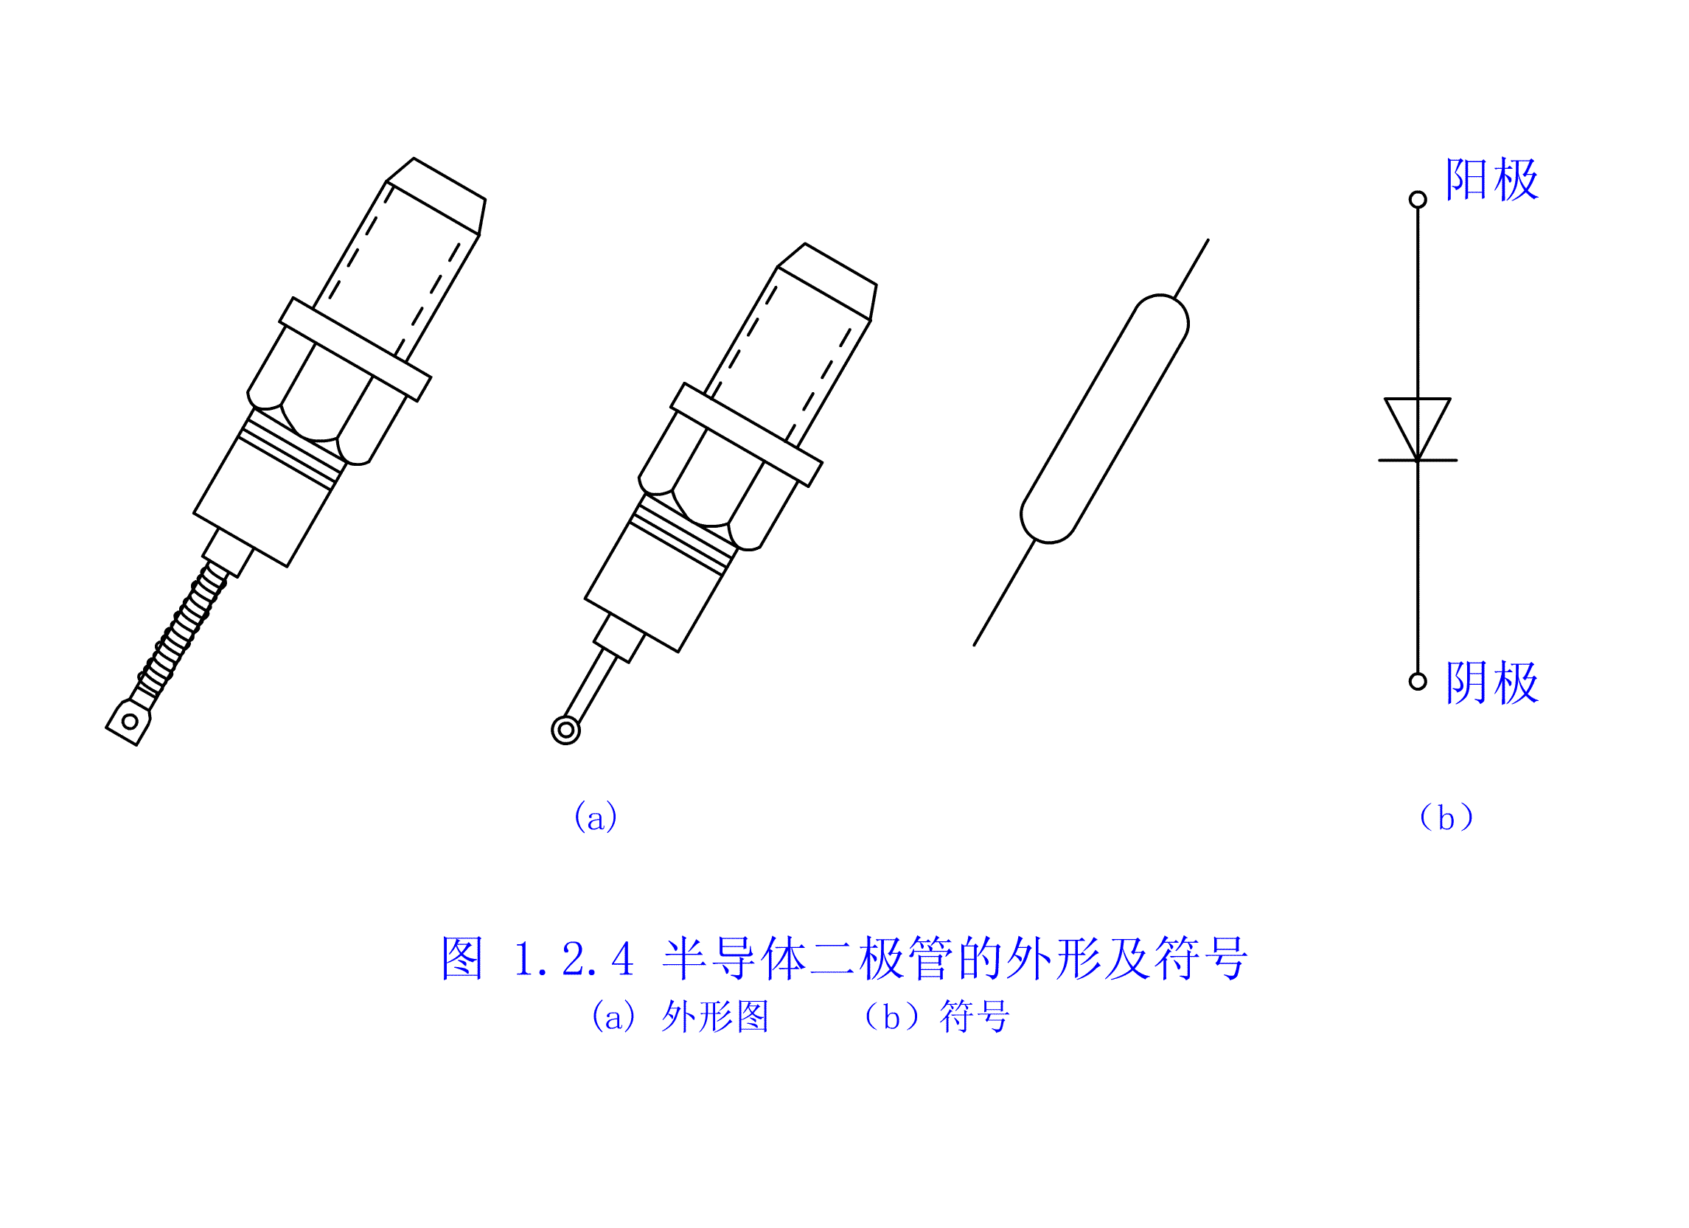
1.2 半导体二极管
在PN结上加上引线和封装，就成为一个二极管。
二极管按结构分有点接触型、面接触型和平面型
二极管的几种外形

Slide 31

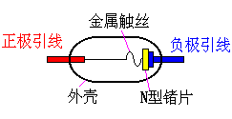
1.2.1半导体二极管的几种常见结构
PN结面积小，结电容小，用于检波和变频等高频电路。
1 点接触型二极管
二极管的结构示意图
(a)点接触型

Slide 32
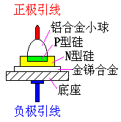

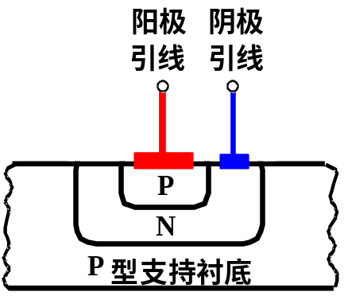
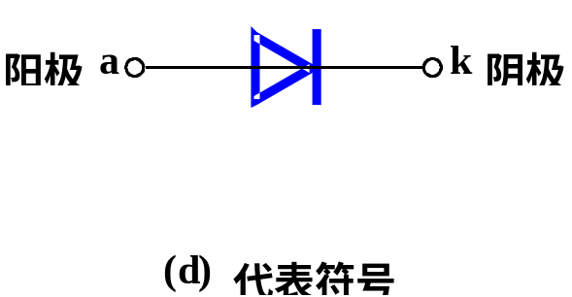
2 面接触型二极管
PN结面积大，用于工频大电流整流电路。
往往用于集成电路制造工艺中。PN 结面积可大可小，用于高频整流和开关电路中。
(b)面接触型
3 平面型二极管
4 二极管的代表符号
D
(c)平面型

Slide 33
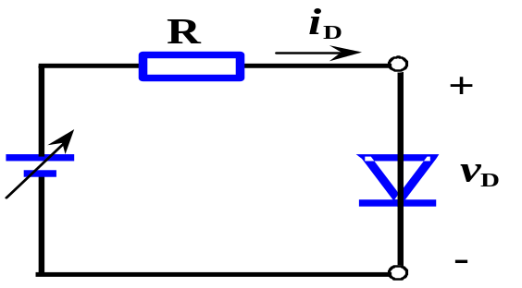


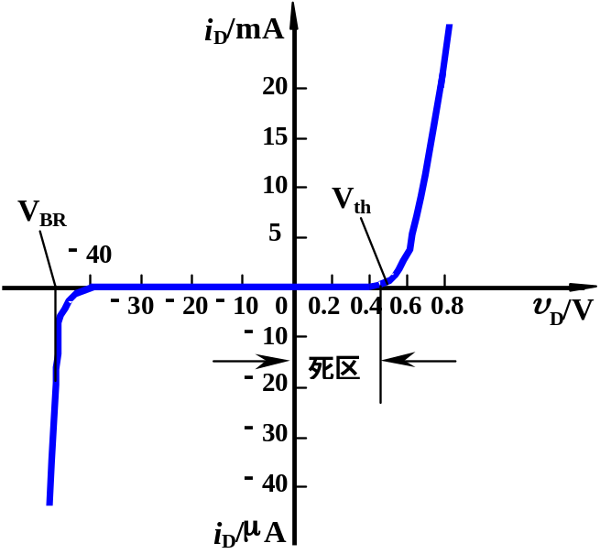
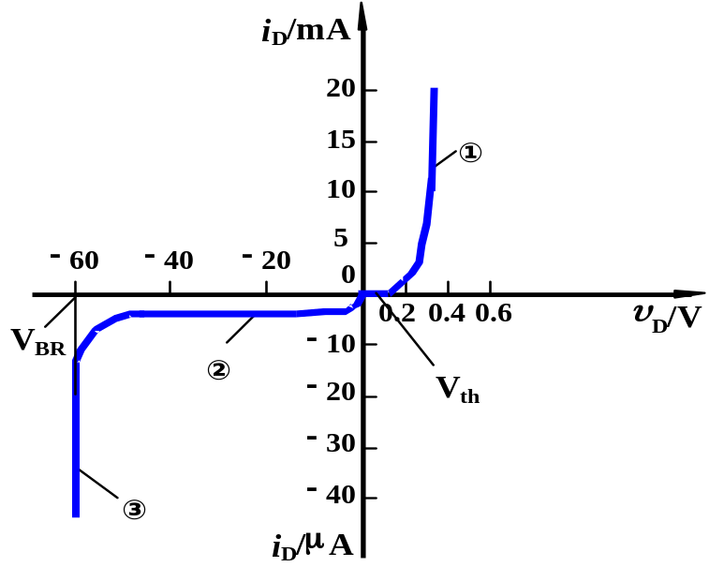
1.2.2二极管的伏安特性
一、伏安特性
二极管的伏安特性曲线可用下式表示
正向特性
反向特性
U_{(BR)}
U_{on}
开启电压：0.5V
导通电压：0.7
开启电压：0.1V
导通电压：0.2V
反向击穿特性
硅二极管2CP10的伏安特性
锗二极管2AP15的伏安特性

Slide 34
二、温度对二极管伏安特性的影响
在环境温度升高时，二极管的正向特性将左移，反向特性将下移。
I / mA
15
温度增加
10
5
– 50
– 25
–0.01
0
0.2
0.4
U / V
–0.02
二极管的特性对温度很敏感，具有负温度系数。

Slide 35
1.2.3 二极管的参数
(1) 最大整流电流I_{F}
(2) 反向击穿电压U_{（BR）}和最高反向工作电压U_{RM}
(3) 反向电流I_{R}
在实际应用中，应根据管子所用的场合，按其所承受的最高反向电压、最大正向平均电流、工作频率、环境温度等条件，选择满足要求的二极管。
(4) 最高工作频率f_{M}
(5) 极间电容C_{j}

Slide 36
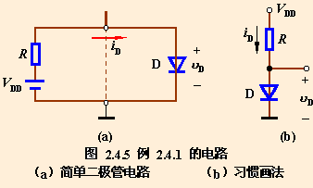



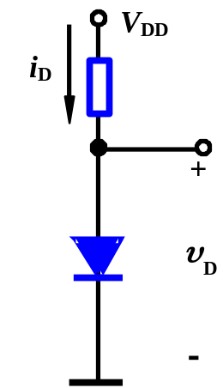
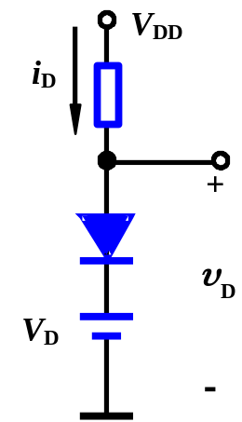
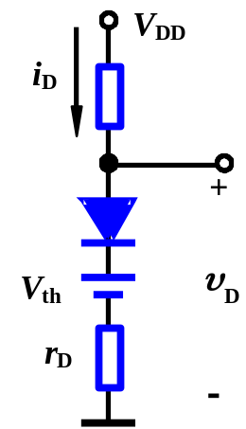



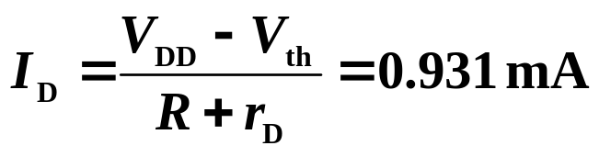

应用举例
二极管的静态工作情况分析
V_{DD}=10V 时
（R=10kΩ）
理想模型
恒压模型
（硅二极管典型值）
折线模型
（硅二极管典型值）
设

Slide 37
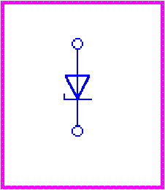
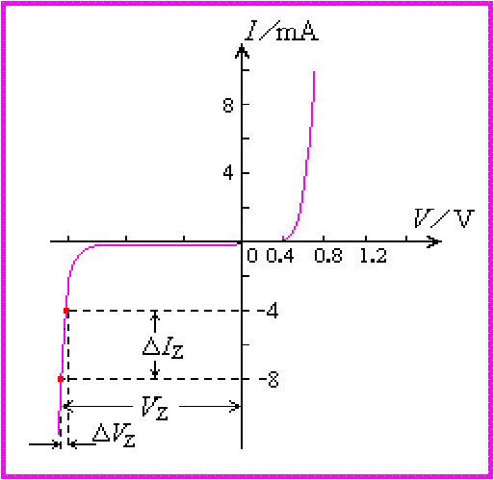
1.2.5 稳压二极管
一、稳压管的伏安特性
利用二极管反向击穿特性实现稳压。稳压二极管稳压时工作在反向电击穿状态，反向电压应大于稳压电压。
D_{Z}
(a)符号
(b)2CW17 伏安特性

Slide 38
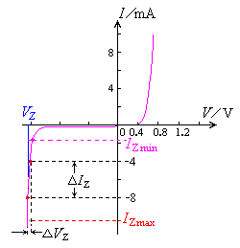
二、稳压管的主要参数
(1) 稳定电压U_{Z}
在规定的稳压管反向工作电流I_{Z}下，所对应的反向工作电压。
(2) 动态电阻r_{Z}
r_{Z} =ΔV_{Z} /ΔI_{Z}
(3)最大耗散功率 P_{ZM}
(4)最大稳定工作电流 I_{Zmax} 和最小稳定工作电流 I_{Zmin}
(5)温度系数——α_{VZ}

Slide 39
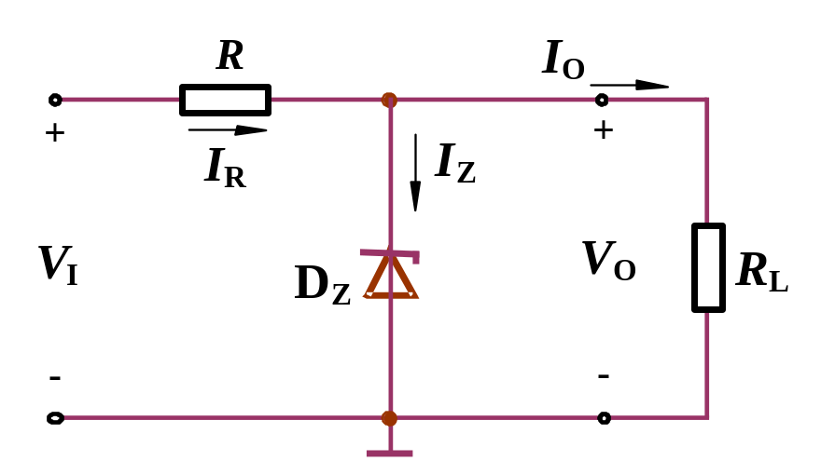
稳压电路
正常稳压时 U_{O} =U_{Z}
U_{I}
U_{O}
如电路参数变化？
（1）.设电源电压波动(负载不变)
U_{I} ↑→U_{O}↑→U_{Z}↑→ I_{Z}↑
↓
U_{O}↓←U_{R} ↑ ← I_{R} ↑
（2）.设负载变化(电源不变) 略

Slide 40
例1：稳压二极管的应用
稳压二极管技术数据为：稳压值U_{Z}=10V，I_{zmax}=12mA，I_{zmin}=2mA，负载电阻R_{L}=2kΩ，输入电压u_{i}=12V，限流电阻R=200 Ω，求i_{Z}。
若负载电阻变化范围为1.5 kΩ -- 4 kΩ ，是否还能稳压？
i
i_{L}
R
i_{z}
u_{i}
D_{Z}
U_{Z}
R_{L}
u_{O}

Slide 41
i
i_{L}
U_{Z}=10V u_{i}=12V
R=200 Ω
I_{zmax}=12mA I_{zmin}=2mA
R_{L}=2kΩ (1.5 kΩ ~4 kΩ)
R
i_{z}
u_{i}
D_{Z}
U_{Z}
R_{L}
u_{O}
i_{L}=u_{o}/R_{L}=U_{Z}/R_{L}=10/2=5（mA）
i= （u_{i} - U_{Z}）/R=（12-10）/0.2=10 （mA）
i_{Z} = i - i_{L}=10-5=5 （mA）
R_{L}=1.5 kΩ , i_{L}=10/1.5=6.7（mA）, i_{Z} =10-6.7=3.3（mA）
R_{L}=4 kΩ , i_{L}=10/4=2.5（mA）, i_{Z} =10-2.5=7.5（mA）
负载变化,但i_{Z}仍在12mA和2mA之间,所以稳压管仍能起稳压作用

Slide 42
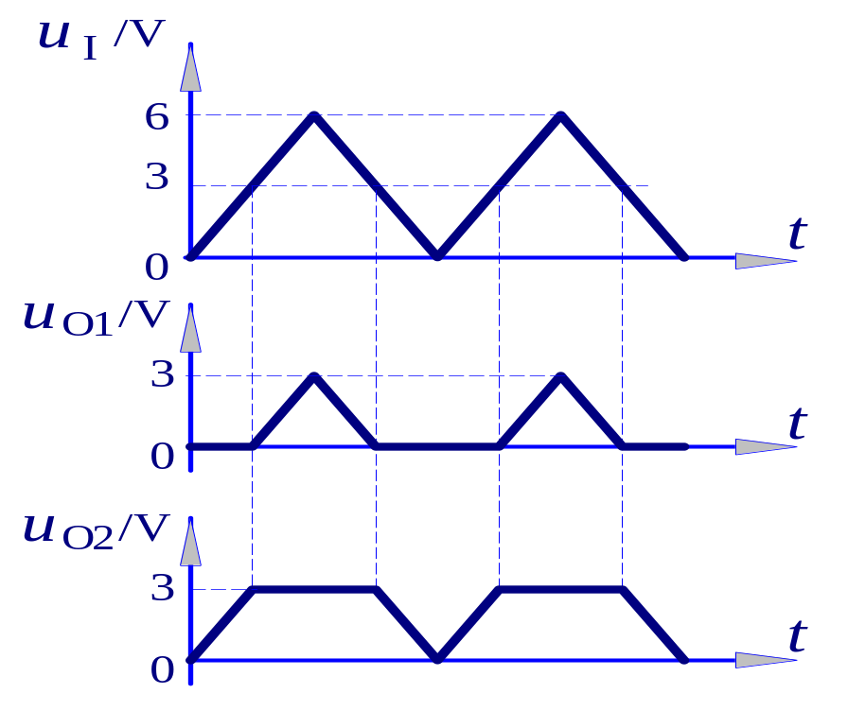
例2：稳压二极管的应用
（U_{Z}=3V）
解： u_{i}和u_{o}的波形如图所示
D_{Z}
u_{i}
R
u_{O}
(a)
R
u_{i}
u_{O}
D_{Z}
(b)

Slide 43
1.2.6其它类型的二极管
一、发光二极管 LED (Light Emitting Diode)
1. 符号和特性
符号
工作条件：正向偏置
特性
i /mA
一般工作电流几十 mA，
导通电压 (1 ∼ 2) V
O
u /V
2

Slide 44
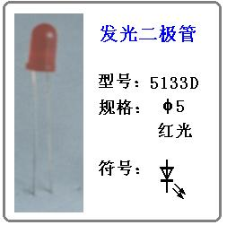
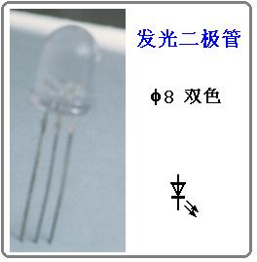
发光类型：
可见光：红、黄、绿
不可见光：红外光
显示类型： 普通 LED ，
七段 LED ,
点阵 LED

Slide 45
二、光电二极管
i
符号和特性
O
u
E = 200 lx
特性
E = 400 lx
符号
无光照时，与普通二极管一样。
有光照时，分布在第三、四象限。
工作原理：
三、变容二极管
四、隧道二极管
五、肖特基二极管

Slide 46
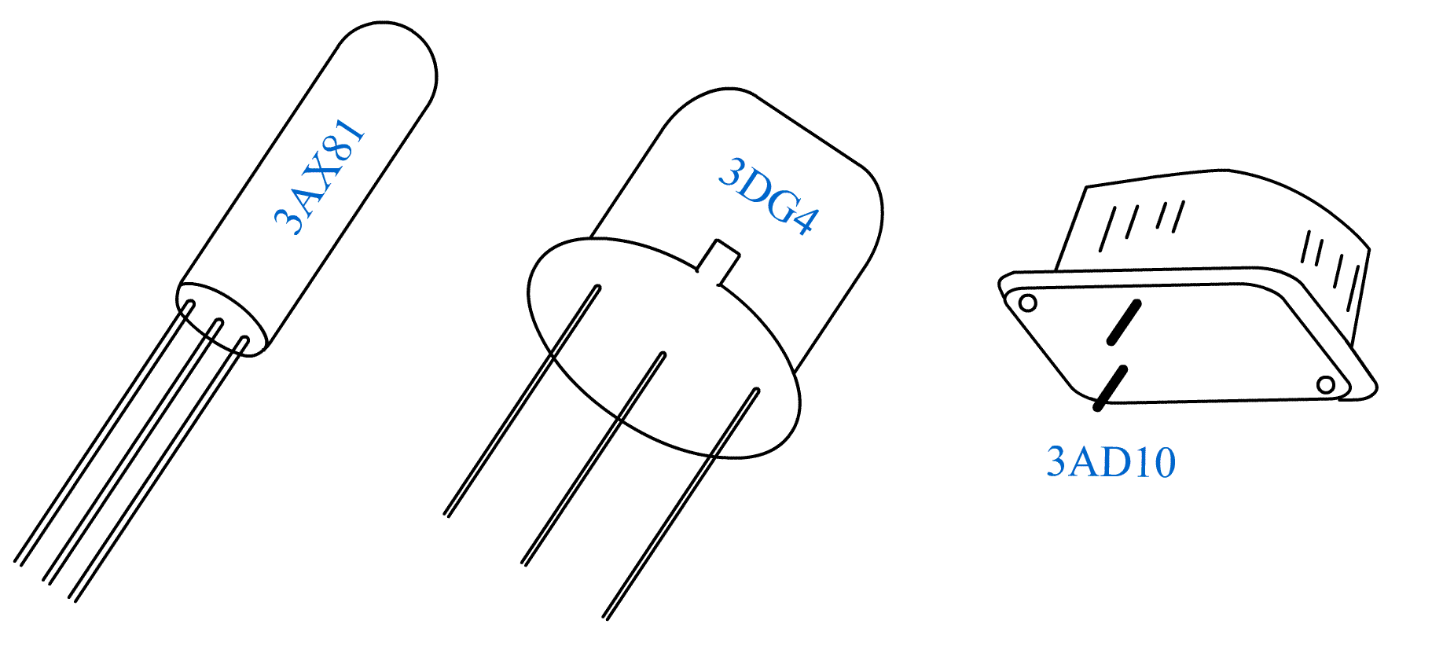
1.3 双极型晶体管(BJT)
又称半导体三极管、晶体三极管，或简称晶体管。
(Bipolar Junction Transistor)
三极管的外形如下图所示。
X：低频小功率管
D：低频大功率管
G：高频小功率管
A：高频大功率管
图 1.3.1 三极管的外形
三极管有两种类型：NPN 型和 PNP 型。
主要以 NPN 型为例进行讨论。

Slide 47
1.3.1 晶体管的结构及类型
常用的三极管的结构有硅平面管和锗合金管两种类型。
e
b
二氧化硅
b
N
N
发射区
发射区
集电区
e
P
P
P
基区
c
N
集电区
基区
e 发射极
b 基极
c 集电极。
c
(a)平面型(NPN)
(b)合金型(PNP)
三极管的结构

Slide 48
集电极 c
集电区
N
c
集电结
基极 b
P
基区
发射结
b
N
e
发射区
符号
发射极 e
三极管结构示意图和符号 (b)NPN 型

Slide 49
集电极 c
集电区
P
N
集电结
c
基极 b
N
基区
N
发射结
b
P
发射区
e
符号
发射极 e
三极管结构示意图和符号 (b)PNP 型

Slide 50
1.3.2 晶体管的电流放大作用
以 NPN 型三极管为例讨论
c
c
三极管若实现放大，必须从三极管内部结构和外部所加电源的极性来保证。
N
表面看
b
P
b
N
不具备放大作用
e
e

Slide 51
c
三极管内部结构要求：
N
1. 发射区高掺杂。
b
P
2. 基区做得很薄。通常只有几微米到几十微米，而且掺杂较少。
P
P
P
N
N
N
N
3. 集电结面积大。
e
三极管放大的外部条件：外加电源的极性应使发射结处于正向偏置状态，而集电结处于反向偏置状态。

Slide 52
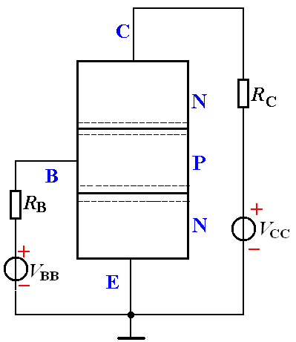
发射结加正向电压，扩散运动形成发射极电流
发射区的电子越过发射结扩散到基区，基区的空穴扩散到发射区—形成发射极电流 I_{E} (基区多子数目较少，空穴电流可忽略)。
一、晶体管内部载流子的运动
c
R_{c}
I_{B}
2. 扩散到基区的自由电子与 空穴的复合运动形成基极 电流
电子到达基区，少数与空穴复 合形成基极电流 I_{bn}，复合掉的 空穴由 V_{BB} 补充。
b
R_{b}
e
I _{E}
多数电子在基区继续扩散，到达集电结的一侧。
晶体管内部载流子的运动

Slide 53
3.集电结加反向电压，漂移运动形成集电极电流I_{c}
集电结反偏，有利于收集基区扩散过来的电子而形成集电极电流 I_{cn}。
其能量来自外接电源 V_{CC} 。
c
I _{C}
R_{b}
I_{CBO}
I _{B}
b
另外，集电区和基区的少子在外电场的作用下将进行漂移运动而形成反向饱和电流，用I_{CBO}表示。
R_{c}
e
I _{E}
晶体管内部载流子的运动

Slide 54
二、晶体管的电流分配关系
I_{C}
c
I_{E}= I_{Cn} + I_{Bn} + I_{Ep}
= I_{En}+ I_{Ep}
I_{CBO}
I_{Cn}
R_{c}
I_{C} = I_{Cn} + I_{CBO}
I_{B}
I_{B}=I_{EP}+ I_{BN}－I_{CBO}
b
R_{b}
I_{Bn}
I_{Ep}
I_{E} =I_{C}+I_{B}
e
I_{En}
e
I_{E}
晶体管内部载流子的运动与外部电流

Slide 55
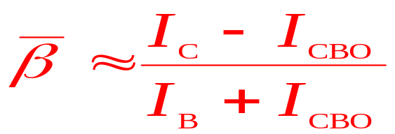
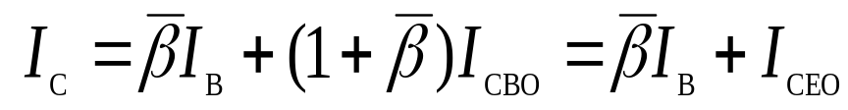
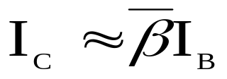
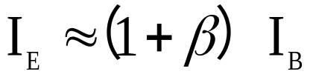
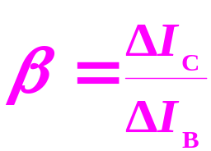
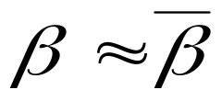
三、晶体管的共射电流放大系数
I_{C}
C₂
+
1、共射直流电流放大系数
C₁
I_{B}
+
R_{c}
T
R_{b}
V_{BB}
V_{CC}
整理可得：
共发射极接法
I_{CBO} 称反向饱和电流
I_{CEO} 称穿透电流
2、共射交流电流放大系数

Slide 56
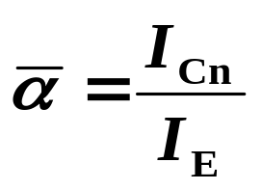
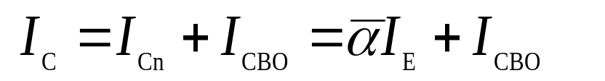
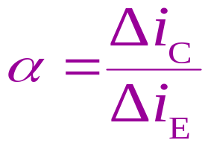
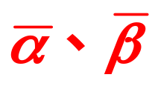
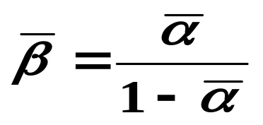
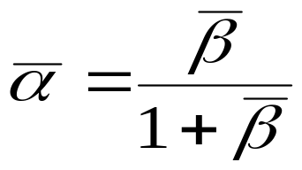
3、共基直流电流放大系数
C₁
I_{E}
I_{C}
C₂
+
+
R_{c}
R_{e}
V_{EE}
V_{CC}
4、共基交流电流放大系数
共基极接法
直流参数 与交流参数 α、 β 的含义是不同的，但是，对于大多数三极管来说，它们的数值差别不大，计算中，可不将它们严格区分。
5. α与β的关系
或

Slide 57
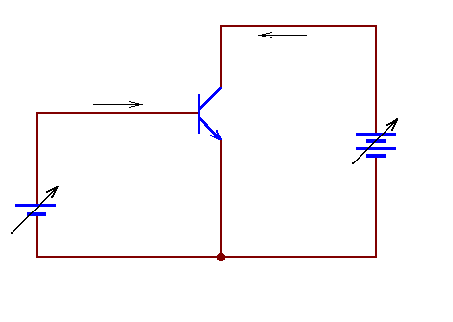
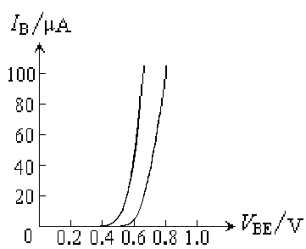
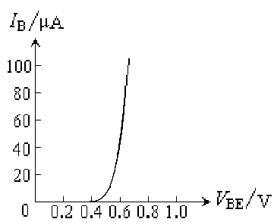
1.3.3 晶体管的共射特性曲线
一. 输入特性曲线
i_{B}=f(u_{BE})⏐ _{UCE=const}
(1) 当u_{CE}=0V时，相当于发射结的正向伏安特性曲线。
(2) 当u_{CE}≥1V时， u_{CB}= u_{CE} - u_{BE}>0，集电结已进入反偏状态，开始收
集电子，基区复合减少，在同样的u_{BE}下 I_{B}减小，特性曲线右移。
i_{C}
u_{CE} = 0V
c
u_{CE} = 0V
u_{CE} ≥ 1V
i_{B}
+
b
+
u_{CE}
u_{BE}
e
-
-
U_{CC}
U_{BB}
u_{BE} /V
共射极放大电路
u_{BE} /V

Slide 58
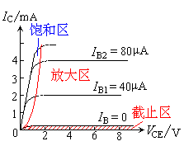
二、输出特性曲线
i_{C}=f(u_{CE})⏐ _{IB=const}
输出特性曲线的三个区域:
饱和区：i_{C}明显受u_{CE}控制的区域，该区域内，一般u_{CE}＜0.7V(硅管)。此时，发射结正偏，集电结正偏或反偏电压很小。
放大区：i_{C}平行于u_{CE}轴的区域，曲线基本平行等距。此时，发射结正偏，集电结反偏。
截止区：i_{C}接近零的区域，相当i_{B}=0的曲线的下方。此时， u_{BE}小于死区电压，集电结反偏。

Slide 59
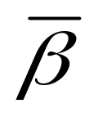
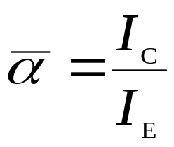

1.3.4晶体管的主要参数
三极管的参数分为三大类:
直流参数、交流参数、极限参数
一、直流参数
1.共发射极直流电流放大系数
=（I_{C}－I_{CEO}）/I_{B}≈I_{C} / I_{B} | _{vCE=const}
2.共基直流电流放大系数
3.集电极基极间反向饱和电流I_{CBO}
I_{CEO}=（1+ ）I_{CBO}
集电极发射极间的反向饱和电流I_{CEO}

Slide 60
二、交流参数
1.共发射极交流电流放大系数β
β =Δi_{C}/Δi_{B}⏐_{UCE=const}
2. 共基极交流电流放大系数α
α=Δi_{C}/Δi_{E}⏐ _{UCB=const}
3.特征频率 f_{T}
β值下降到1的信号频率

Slide 61
三、 极限参数
1.最大集电极耗散功率P_{CM}
P_{CM}= i_{C}u_{CE}
2.最大集电极电流I_{CM}
3. 反向击穿电压
• U_{CBO}——发射极开路时的集电结反 向击穿电压。
• U_{CEO}——基极开路时集电极和发射
极间的击穿电压。
• U _{EBO}——集电极开路时发射结的反 向击穿电压。
几个击穿电压有如下关系 U_{CBO}＞U_{CEO}＞U_{EBO}

Slide 62
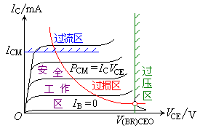
由P_{CM、} I_{CM}和U_{CEO}在输出特性曲线上可以确定过损耗区、过电流区和击穿区。
输出特性曲线上的过损耗区和击穿区
P_{CM}= i_{C}u_{CE}
U_{CE}/V
U _{(BR) CEO}

Slide 63
1.3.5 温度对晶体管特性及参数的影响
I / mA
一、温度对I_{CBO}的影响
60⁰
20⁰
60
40
温度每升高10⁰C ， I_{CBO}增加约一倍。
反之，当温度降低时I_{CBO}减少。
20
0
0.4
0.8
U / V
硅管的I_{CBO}比锗管的小得多。
i_{C}
温度对输入特性的影响
二、温度对输入特性的影响
60⁰
温度升高时正向特性左移，
反之右移
20⁰
i_{B}
三、温度对输出特性的影响
温度升高将导致 I_{C} 增大
O
温度对输出特性的影响
u_{CE}

Slide 64
三极管工作状态的判断
[例1]：测量某NPN型BJT各电极对地的电压值如下，试判别管子工作在什么区域？
（1） V_{C} ＝6V V_{B} ＝0.7V V_{E} ＝0V
（2） V_{C} ＝6V V_{B} ＝4V V_{E} ＝3.6V
（3） V_{C} ＝3.6V V_{B} ＝4V V_{E} ＝3.4V
原则：
截止
放大
饱和
发射结
反偏
正偏
正偏
集电结
反偏
反偏
正偏
解：
对NPN管而言，放大时V_{C} ＞ V_{B} ＞ V_{E}
对PNP管而言，放大时V_{C} ＜ V_{B} ＜V_{E}
（1）放大区
（2）截止区
（3）饱和区

Slide 65
[例2] 某放大电路中BJT三个电极的电流如图所示。
I_{A}＝-2mA,I_{B}＝-0.04mA,I_{C}＝+2.04mA,试判断管脚、管型。
解：电流判断法。
电流的正方向和KCL。I_{E}=I_{B}+ I_{C}
A
I_{A}
C为发射极
B为基极
A为集电极。
管型为NPN管。
I_{B}
B
I_{C}
C
管脚、管型的判断法也可采用万用表电阻法。参考实验。

Slide 66
例[3]：测得工作在放大电路中几个晶体管三个电极的电位U₁、U₂、U₃分别为：
（1）U₁=3.5V、U₂=2.8V、 U₃=12V
（2）U₁=3V、 U₂=2.8V、 U₃=12V
（3）U₁=6V、 U₂=11.3V、 U₃=12V
（4）U₁=6V、 U₂=11.8V、 U₃=12V
判断它们是NPN型还是PNP型？是硅管还是锗管？并确定e、b、c。
解：
原则：先求U_{BE}，若等于0.6-0.7V，为硅管；若等于0.2-0.3V，为锗管。 发射结正偏，集电结反偏。
NPN管 U_{BE}＞0， U_{BC}＜0，即U_{C} ＞ U_{B} ＞ U_{E} 。
PNP管 U_{BE}＜0， U_{BC}＜0，即U_{C} ＜ U_{B} ＜ U_{E} 。
（1）U₁ b、U₂ e、U₃ c NPN 硅
（2）U₁ b、U₂ e、U₃ c NPN 锗
（3）U₁ c、U₂ b、U₃ e PNP 硅
（4）U₁ c、U₂ b、U₃ e PNP 锗

Slide 67
1.3.6 光电三极管
一、等效电路、符号
i_{C}
E₄
c
c
E₃
E₂
E₁
e
e
E＝0
O
u_{CE}
光电三极管的输出特性
二、光电三极管的输出特性曲线

Slide 68
复习
I_{E} =I_{C}+I_{B}
1.BJT放大电路三个 电流关系 ？
2.BJT的输入、输出特性曲线？
3.BJT工作状态如何判断？
u_{CE} = 0V
u_{CE} ≥ 1V
u_{BE} /V

Slide 69
第 1 章
小 结

Slide 70
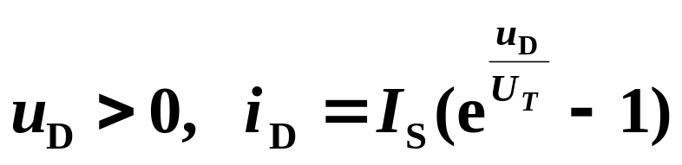
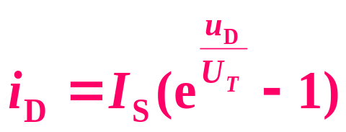
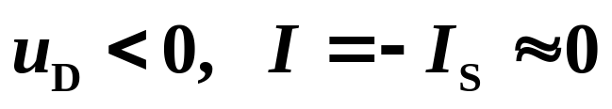
一、两种半导体和两种载流子
两种载流
子的运动
电子
两 种
半导体
N 型 (多电子)
空穴
P 型 (多空穴)
二、二极管
1. 特性
— 单向导电
正向电阻小(理想为 0)，反向电阻大(∞)。

Slide 71
i_{D}
2. 主要参数
I _{F}
U _{(BR)}
正向 — 最大平均电流 I_{F}
U_{RM}
O u_{D}
I_{S}
最大反向工作电压 U_{(BR)}(超过则击穿)
反向 —
反向饱和电流 I_{R} (I_{S})(受温度影响)

Slide 72
3. 二极管的等效模型
理想模型 (大信号状态采用)
i_{D}
正偏导通 电压降为零 相当于理想开关闭合
反偏截止 电流为零 相当于理想开关断开
恒压降模型
u_{D}
U_{D(on)}
正偏电压 ≥ U_{D(on)} 时导通 等效为恒压源U_{D(on)}
否则截止，相当于二极管支路断开
硅管：
U_{D(on)} = (0.6 ∼ 0.8) V
估算时取 0.7 V
锗管：
(0.1 ∼ 0.3) V
0.2 V
折线近似模型
相当于有内阻的恒压源 U_{D(on)}

Slide 73
4. 二极管的分析方法
图解法
微变等效电路法
5. 特殊二极管
工作条件
主要用途
稳压二极管
反 偏
稳 压
发光二极管
正 偏
发 光
光电二极管
反 偏
光电转换

Slide 74
三、两种半导体放大器件
双极型半导体三极管(晶体三极管 BJT)
两种载流子导电
单极型半导体三极管(场效应管 FET)
多数载流子导电
晶体三极管
NPN
1. 形式与结构
三区、三极、两结
PNP
2. 特点
基极电流控制集电极电流并实现放大

Slide 75
内因：发射区载流子浓度高、基区薄、集电区面积大
放
大
条
件
外因：发射结正偏、集电结反偏
3. 电流关系
I_{E} = I_{C} + I_{B}
I_{E} = I_{C} + I_{B}
I_{C} = β I_{B} + I_{CEO}
I_{C} = β I_{B}
I_{E} = (1 + β) I_{B} + I_{CEO}
I_{E} = (1 + β ) I_{B}

Slide 76
4. 特性
i_{C} / mA
i_{B} / μA
100 µA
80 µA
60 µA
40 µA
20 µA
I_{B} = 0
饱
和
区
80
4
3
2
1
60
40
20
u_{CE} /V
O
u_{BE} / V
截止区
0.4
0.8
O 3 6 9 12
死区电压(U_{th})：
0.5 V (硅管)
0.1 V (锗管)
工作电压(U_{BE(on)} ) ：
0.6 ∼ 0.8 V 取 0.7 V (硅管)
0.2 ∼ 0.3 V 取 0.3 V (锗管)

Slide 77
放大区特点：
1)i_{B} 决定 i_{C}
i_{C} / mA
100 µA
80 µA
60 µA
40 µA
20 µA
I_{B} = 0
饱
和
区
4
3
2
1
2)曲线水平表示恒流
放大区
3)曲线间隔表示受控
截止区
u_{CE} /V
O 3 6 9 12

Slide 78
5. 参数
β
β = α /(1 − α )
电流放大倍数
α
特性参数
α = β /(1 + β )
极间反向电流
I_{CBO}
I_{CEO}
= (1 + β) I_{CBO}
I_{CM}
i_{C}
I_{CM}
极限参数
P_{CM}
安
全
工
作
区
P_{CM}
U_{(BR)CEO}
I_{CEO}
O
u_{CE}
U_{(BR)CEO}

Slide 79
四、晶体管电路的基本问题和分析方法
三种工作状态
判断导通还是截止：
以 NPN为 例：
U_{BE} > U_{(th)} 则导通
U_{BE} < U_{(th)} 则截止
状态 | 电流关系 | 条 件
放大
I _{C} = β I_{B}
发射结正偏
集电结反偏
饱和
I _{C} ≠ β I_{B}
两个结正偏
临界
I_{CS} = β I_{BS} 集电结零偏
截止
I_{B} < 0, I_{C} = 0
两个结反偏

Slide 80
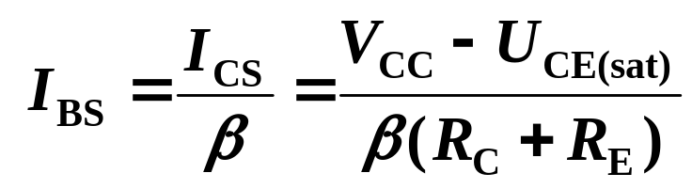
判断饱和还是放大：
1. 电位判别法
NPN 管
U_{C} > U_{B} > U_{E}
放大
U_{E} < U_{C} ≤ U_{B}
饱和
PNP 管
U_{C} < U_{B} < U_{E}
放大
U_{E} > U_{C} ≥ U _{B}
饱和
2. 电流判别法
I_{B} > I_{BS} 则饱和
I_{B} < I_{BS} 则放大

